Slide 1
GESTION DE CONTRATOS DE CLIENTES
MODELADO DEL NEGOCIO
REQUERIMIENTOS
Paola Rojas Chicoma
Nestor Robles Cacha
Gabriela Rojas Munive
Augusto Suarez Gutierrez
Orlando Sedamano Cornejo

Slide 2
MODELO DE CASOS DE USO DEL NEGOCIO (Contratos de Clientes)

Slide 3
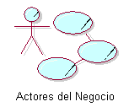
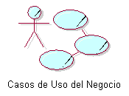
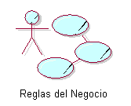
Modelo de Casos de uso del negocio (Contratos de Clientes)

Slide 4
REGLAS DEL NEGOCIO (Contratos de Clientes)

Slide 5
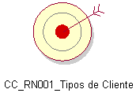
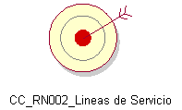
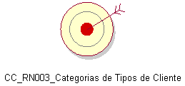
ESPECIFICACION DE REGLAS DE NEGOCIO (Contratos de Clientes)
 | Se definen los siguientes Tipos de Clientes: potenciales, prospectos, primerizos, esporádicos, habituales, leales, desgastados e inactivos/desertores.
 | Se definen las siguientes líneas para los Tipos de Servicio: Outsourcing de Tecnología, Software factory, Outsourcing de procesos, Outsourcing de servicios de aplicación y Servicios de tecnología
 | Se definen las siguientes Categorías de Tipos de Cliente: 1= Industria y Comercio, 2= Banca y Finanzas y 3= Gobierno y Servicios públicos

Slide 6
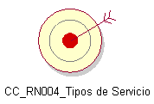
ESPECIFICACION DE REGLAS DE NEGOCIO (Contratos de Clientes)
 | Se definen los siguientes Tipos de Servicio: Si la línea de servicio es Outsorcing de Tecnología, los tipos de servicios asociados son: Servicio de Hosting, Servicio de Housing, Servicios de Disaster Recovery, Servicio de Respaldo (Backup). y Servicios de Almacenamiento. Si la línea de servicio es Software factory, los tipos de servicios asociados son: Control de versiones, Control de calidad del código fuente, Pruebas de funcionalidad y Control de pases a producción. Si la línea de servicio es Outsorcing de procesos, los tipos de servicios asociados son: Procesos operativos y Procesos de Soporte Si la línea de servicio es Outsorcing de servicios de aplicación, los tipos de servicios asociados son: Soporte BASIS Netweaver, y Soporte funcional Si la línea de servicio es Servicios de tecnología, los tipos de servicios asociados son: Servicios Microsoft, Servicios Networking, Servicios de Plataforma de misión crítica y Computación personal

Slide 7
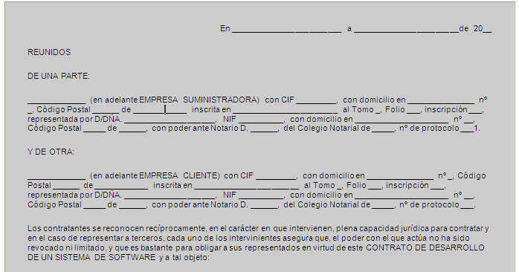
ESPECIFICACION DE REGLAS DE NEGOCIO (Contratos de Clientes)
 | Para la generación del Contrato se estableció el siguiente formato:

Slide 8
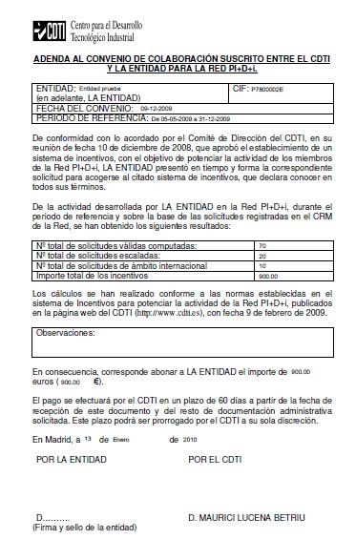
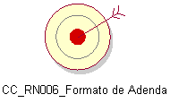
ESPECIFICACION DE REGLAS DE NEGOCIO (Contratos de Clientes)
 | Para la generación de la Adenda se estableció el siguiente formato:

Slide 9
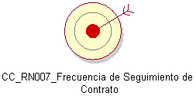
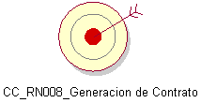
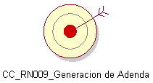
ESPECIFICACION DE REGLAS DE NEGOCIO (Contratos de Clientes)
 | La frecuencia de Seguimientos individuales a los Clientes se deben realizar de manera mensual.
 | Si un cliente tiene un contrato por un servicio, no se deberá generar otro contrato por el mismo servicio mientras haya uno vigente.
 | Se genera una Adenda sólo si el Contrato se encuentra vigente.

Slide 10
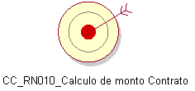
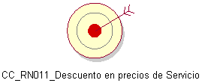
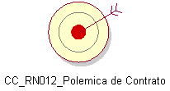
ESPECIFICACION DE REGLAS DE NEGOCIO (Contratos de Clientes)
 | El cálculo para determinar el monto de Contrato es: Monto Contrato = Gastos Recursos + Gastos de equipos+ IGV
 | Los descuentos en el precio de los productos se determinan según el tipo de cliente, el tipo de servicio a ofrecer y el monto del contrato. Estos descuentos son actualizados mensualmente por Finanzas.
 | Si existe una polémica con el contrato de un cliente no se deberá generar ningún otro contrato al mismo cliente hasta solucionar la polémica.

Slide 11
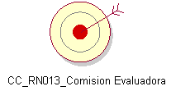
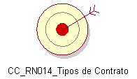
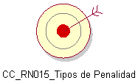
ESPECIFICACION DE REGLAS DE NEGOCIO (Contratos de Clientes)
 | Según el tipo de contrato se determinarán comisiones evaluadoras para el cierre del contrato.
 | Se definen los siguientes Tipos de Contrato: Prestación de servicio sin suministro de repuestos, prestación de servicio con suministro de repuestos, servicio prestado, mantenimiento integral, mantenimiento preventivo, mantenimiento correctivo y outsourcing.
 | Los Tipos de penalidades son los siguientes: Incumplimiento, deficiencia y confidencialidad. Las penalidades se determinarán según el tipo de contrato

Slide 12
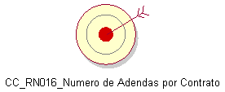
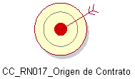
ESPECIFICACION DE REGLAS DE NEGOCIO (Contratos de Clientes)

Slide 13
ACTORES DEL NEGOCIO (Contratos de Clientes)

Slide 14
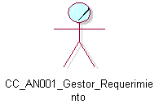
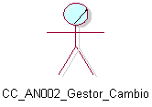
ESPECIFICACION DE ACTORES DEL NEGOCIO (Contratos de Clientes)

Slide 15
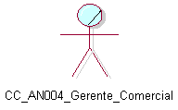
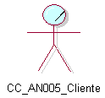
ESPECIFICACION DE ACTORES DEL NEGOCIO (Contratos de Clientes)

Slide 16
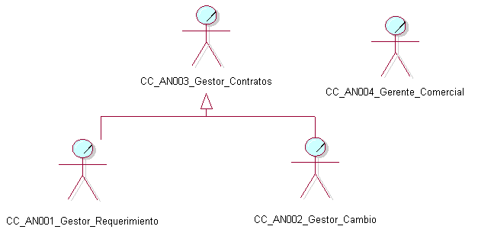
ESPECIFICACION DE ACTORES DEL NEGOCIO (Contratos de Clientes)

Slide 17
DIAGRAMA DE CASOS DE USO DEL NEGOCIO (Contratos de Clientes)

Slide 18
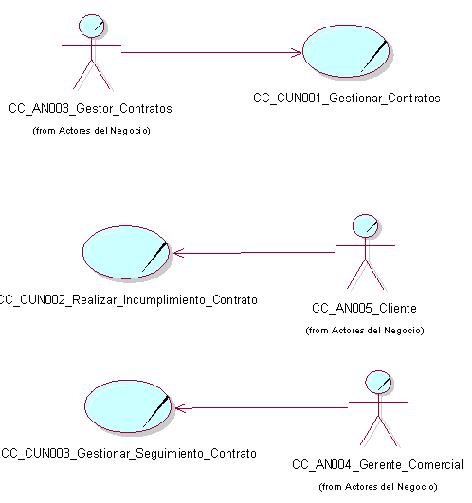
DIAGRAMA DE CASOS DE USO DEL NEGOCIO (Contratos de Clientes)

Slide 19
Modelo de Clases del Análisis (Contratos de Clientes)

Slide 20
TRABAJADORES DEL NEGOCIO (Contratos de Clientes)

Slide 21
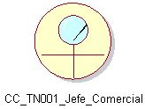
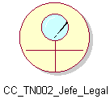
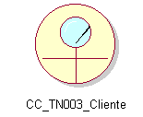
ESPECIFICACION DE TRABAJADORES DEL NEGOCIO (Contratos de Clientes)

Slide 22
ENTIDADES DEL NEGOCIO (Contratos de Clientes)

Slide 23




ESPECIFICACION DE ENTIDADES DEL NEGOCIO (Contratos de Clientes)
 | Representa el registro de Contrato
 | Representa el registro de Adenda
 | Representa el registro de Clientes
 | Representa el registro de Servicio

Slide 24




ESPECIFICACION DE ENTIDADES DEL NEGOCIO (Contratos de Clientes)
 | Representa el registro de Línea de Servicio
 | Representa el registro de la Cotización

Slide 25

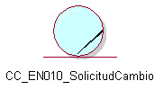


ESPECIFICACION DE ENTIDADES DEL NEGOCIO (Contratos de Clientes)

Slide 26




ESPECIFICACION DE ENTIDADES DEL NEGOCIO (Contratos de Clientes)

Slide 27


ESPECIFICACION DE ENTIDADES DEL NEGOCIO (Contratos de Clientes)

Slide 28
DIAGRAMA DE ACTIVIDADES DEL NEGOCIO (Contratos de Clientes)

Slide 29
DIAGRAMA DE CLASES DEL NEGOCIO (Contratos de Clientes)

Slide 30
ESPECIFICACION DE REQUERIMIENTOS DE SOFTWARE (Contratos de Clientes)

Slide 31
ESPECIFICACION DE REQUERIMIENTOS DE SOFTWARE
FUNCIONALES | Consultar información de los clientes. Consultar información de los requerimientos. Aprobar o rechazar requerimientos. Registrar información técnica de los requerimientos. Actualizar información de las cotizaciones. Generar el Documento de Cotización. Actualizar información de las clausulas. Actualizar información de los indicadores. Actualizar información de los roles involucrados en el contrato. Actualizar información de las responsabilidades asignadas a los roles involucrados en el contrato. Actualizar información de los contratos. Generar el Documento de Contrato.

Slide 32
ESPECIFICACION DE REQUERIMIENTOS DE SOFTWARE
FUNCIONALES | Registrar cierre de contratos. Registrar anulación de contratos. Consultar información de las solicitudes de cambios. Aprobar o rechazar solicitudes de cambios. Actualizar información de las adendas. Generar el Documento de Adenda. Generar reporte de contratos rechazados y aprobados por cliente. Generar reporte de adendas rechazadas y aprobadas por cliente. Generar tablero de anuncios. Enviar notificaciones (aviso de vencimiento de contrato/adenda, cierre de contrato/adenda, aprobación de contrato/adenda)

Slide 33
ESPECIFICACION DE REQUERIMIENTOS DE SOFTWARE
NO FUNCIONALES

Slide 34
GESTION DE CONTRATOS DE CLIENTES
MODELADO DEL NEGOCIO
REQUERIMIENTOS
Paola Rojas Chicoma
Nestor Robles Cacha
Gabriela Rojas Munive
Augusto Suarez Gutierrez
Orlando Sedamano Cornejo
GRACIAS !!!

